Slide 1
Problems1: –题面
下面通过程序模拟父亲和母亲给儿子削苹果吃的过程：父亲进程和母亲进程的功能是削苹果，然后把削好的苹果放在盘子中；儿子进程的功能是在盘子里面有苹果的，取苹果吃。
假设如下：
    1）苹果的数目没有限制，即父亲和母亲可以一直削苹果；
    2）儿子的胃口没有限制，即儿子可以一直吃苹果；
    3）盘子只能容纳一个苹果；
请编程实现父进程和子进程，同时实现同步互斥。

Slide 2
Problem 1: –知识点
知识点：互斥和同步
Page 158 ，结合book 5.5.3生产者消费者问题
需要注意的地方：保证每次只有一个人占用盘子

Slide 3
Problems 1: –思路
思路：采用信号量和互斥体实现
    信号量plate表示盘子，初始值1
    信号量apple表示苹果，初始值0

Slide 4
Problems 1 : –答案
semphere plate =1
semphere apple=0
父亲进程：
削苹果
semwait(plate)
放苹果
semsignal(apple)
母亲进程：
削苹果
semwait(plate)
放苹果
semsignal(apple)
儿子进程
semwait(apple)
取苹果
semsignal(plate)
吃苹果

Slide 5
Problems2: –题面1/2
有三个进程：Read、Move和Print，共享两个缓存B1和B2
  进程Read：读取一条记录，并放在缓存B1中
  进程Move：从缓存B1中读取记录，处理后放入缓存B2中
  进程Print：从B2中读取数据并打印
  请通过信号量的等待和激发操作填空

Slide 6
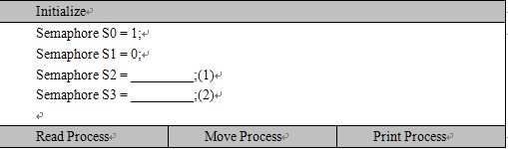
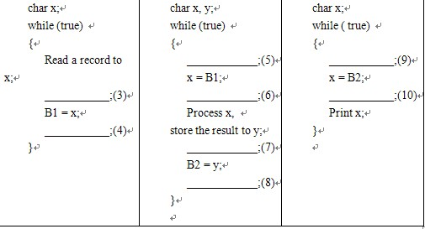
Problems2: –题面2/2

Slide 7
Problem 2: –知识点
知识点：互斥和同步、信号量
Page 154 ，结合book5.3信号量
需要注意的地方：系统运行时，必须保证READ优先使用B1缓存，MOVE优先使用B2缓存（原因：初始状态B1和B2缓冲中的数据是无效数据）

Slide 8
Problems 2: –思路
三个进程的关系如下：
  对于READ进程：在对B1 缓冲区读取数据时，首先要判断MOVE 进程是否将上一次读的数据取走，如果没有取走，READ等待；否则，读取一段（数据放到B1，然后通知MOVE进程，B1缓存可用；
  对于MOVE进程：首先判断B1 缓冲区中的数据是否可用，如果没有等待；否则，从B1 缓存中读取数据，然后对数据进行加工，加工完毕后，判断PRINT进程是否已将上次MOVE进程放到B2缓冲区中的数据取走，如果没有取走，等待；否则，将加工后的数据存放到B2缓冲区，然后通知PRINT进程可以使用B2缓冲区；
  对于PRINT进程：判断B2缓冲区的数据是否可用，如果不可用，则等待；如果可用，则打印，然后通知MOVE进程，B2的数据已取走，MOVE进程可对B2缓冲区 进行更新操作。

Slide 9
Problems 2 : –答案1/3
通过上面分析，可以知道 ，在这个程序中我们需要使用四个信号量，其中：
S0用于表明READ是否可以使用B1； （B1中是否有空位置 ）
S1用于表明MOVE是否可以使用B1； （B1中是否有数据 ）
S2用于表明MOVE是否可以使用B2； （B2中是否有有空位置 ）
S3用于表明PRINT是否可以使用B2； （B2中是否有数据）

Slide 10
Problems 2 : –答案2/3
初始化：因为由于优先级的问题，所以有
  Semsignal s0=1; （B1中有位置 ）1表示有位置，0表示没有位置
  Semsignal s1=0; （B1中没有数据 ）1表示有数据，0表示没有数据
  Semsignal s2=1; （B2中有位置 ）1表示有位置，0表示没有位置
  Semsignal s3=0; （B2中没有 产品 ）1表示有数据，0表示没有数据

Slide 11
Problems 2 : –答案3/3
Read Process | Move Process | Print Process
char x; while (true) { Read a record to x; Semwait(s0);(3) B1 = x; Semsignal(s1);(4) } | char x, y; while (true) { Semwait(s1);(5) x = B1; semsignal(s0);(6) Process x, store the result to y; semwait(s2);(7) B2 = y; Semsignal(s3);(8) } | char x; while ( true) { Semwait(s3);(9) x = B2; semsignal(s2);(10) Print x; }

Slide 12
Problems3: 6.4 –题面1/2
考虑一个下面的一个系统，当前不存在未满足的请求 ：
可用
R1 | R2 | R3 | R4
2 | 1 | 0 | 0
进程 | 当前分配 |  |  |  | 最大需求 |  |  |  | 仍然需要
 | r1 | r2 | r3 | r4 | r1 | r2 | r3 | r4 | r1 | r2 | r3 | r4
P1 | 0 | 0 | 1 | 2 | 0 | 0 | 1 | 2
P2 | 2 | 0 | 0 | 0 | 2 | 7 | 5 | 0
P3 | 0 | 0 | 3 | 4 | 6 | 6 | 5 | 6
P4 | 2 | 3 | 5 | 4 | 4 | 3 | 5 | 6
P5 | 0 | 3 | 3 | 2 | 0 | 6 | 5 | 2

Slide 13
Problems3: – 题面2/2
计算每个进程仍然可能需要的资源，并填入标为“仍然需要”中
系统当前是处于安全状态还是不安全状态？为什么？
系统当前是否死锁，为什么？
那个进程（如果存在）是死锁的或可能变成死锁的？
如果P3的请求（0，1，0，0）到达，是否可以立即安全地同意该请求？在什么状态（死锁，安全，不安全）下可以立即同意系统剩下的全部请求？如果立即同意全部请求，哪个进程（如果有）是死锁的或可能变成死锁的。

Slide 14
Problems3: – 知识点
资源分配
安全状态定义
死锁避免
死锁检测算法

Slide 15
Problem 3: 答案a
a.计算每个进程仍然可能需要的资源，并填入标为“仍然需要”中
*still needs=maximum demand-current allocation
进程 | 当前分配 |  |  |  | 最大需求 |  |  |  | 仍然需要
 | r1 | r2 | r3 | r4 | r1 | r2 | r3 | r4 | r1 | r2 | r3 | r4
P1 | 0 | 0 | 1 | 2 | 0 | 0 | 1 | 2 | 0 | 0 | 0 | 0
P2 | 2 | 0 | 0 | 0 | 2 | 7 | 5 | 0 | 0 | 7 | 5 | 0
P3 | 0 | 0 | 3 | 4 | 6 | 6 | 5 | 6 | 6 | 6 | 2 | 2
P4 | 2 | 3 | 5 | 4 | 4 | 3 | 5 | 6 | 2 | 0 | 0 | 2
P5 | 0 | 3 | 3 | 2 | 0 | 6 | 5 | 2 | 0 | 3 | 2 | 0
可用
R1 | R2 | R3 | R4
2 | 1 | 0 | 0

Slide 16
安全状态：指至少有一个进程执行序列不会导致死锁
Problem 3: 答案b
系统当前是处于安全状态还是不安全状态？为什么？
知识点：safe state，Page192
答案：运行银行家算法，进程结束顺序为： P1->P4->P5->P2->P3.处于安全状态
P1结束时：A=(2 1 0 0) + (0 0 1 2) = (2 1 1 2)
P4结束时：A=(2 1 1 2) + (2 3 5 4) = (4 4 6 6)
P5结束时：A=(4 4 6 6) + (0 3 3 2) = (4 7 9 8)
P2结束时：A=(4 7 9 8 ) + (2 0 0 0) = (6 7 9 8)
P3结束时：A=(6 7 9 8 ) + (0 0 3 4 )= (6 7 12 12)

Slide 17
Problem 3: 答案c&d
Is this system currently deadlocked? Why or why not?
Which processes, if any, are or may become deadlocked?
知识点：死锁检测算法

Slide 18
Problem 3: 答案e
e. 如果P3的请求（0，1，0，0）到达，是否可以立即安全地同意该请求？在什么状态（死锁，安全，不安全）下可以立即同意系统剩下的全部请求？如果立即同意全部请求，哪个进程（如果有）是死锁的或可能变成死锁的。
知识点：银行家算法，思路，先假设同意P3的请求，接着计算使用剩下的资源是否能够找到一个进程序列不会造成死锁！

Slide 19
Problem 3: 答案e
答案：假设同意改请求，则资源分配如上所示 available =(2 0 0 0)
1.P1结束时 available=(2 0 1 2)
2.P4结束时available=(4 3 6 6)
3.P5结束时available=(4,6,9,8)
4.P2和P3无法运行，变成死锁
进程 | 当前分配 |  |  |  | 最大需求 |  |  |  | 仍然需要
 | r1 | r2 | r3 | r4 | r1 | r2 | r3 | r4 | r1 | r2 | r3 | r4
P1 | 0 | 0 | 1 | 2 | 0 | 0 | 1 | 2 | 0 | 0 | 0 | 0
P2 | 2 | 0 | 0 | 0 | 2 | 7 | 5 | 0 | 0 | 7 | 5 | 0
P3 | 0 | 1 | 3 | 4 | 6 | 6 | 5 | 6 | 6 | 5 | 2 | 2
P4 | 2 | 3 | 5 | 4 | 4 | 3 | 5 | 6 | 2 | 0 | 0 | 2
P5 | 0 | 3 | 3 | 2 | 0 | 6 | 5 | 2 | 0 | 3 | 2 | 0

Slide 20
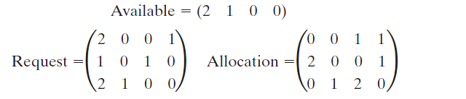
Problems4: 6.5 –题面
请把6.4节的死锁检测算法应用于下面的数据，并给出结果

Slide 21
Problems4: –思路and答案
知识点：死锁检测算法(6.4)
1. W = (2 1 0 0)
2. Mark P3; W = (2 1 0 0) + (0 1 2 0) = (2 2 2 0)
3. Mark P2; W = (2 2 2 0) + (2 0 0 1) = (4 2 2 1)
4. Mark P1; no deadlock detected

Slide 22
Problems5: 8.4 – 题面
一个进程分配给4个页帧（下面的所有数字均为十进制数，每一项都是从0开始计数的）。上一次把一页装入到一个页帧的时间、上一次访问页帧中的页的时间、每个页帧中的虚拟页号以及每个页帧的访问位（R）和修改位（M）如下表所示（时间均为从进程开始到该事件之间的时钟时间，而不是从事件发生到当前的时钟值）。
当虚拟页4发生页错误时，使用下列内存管理策略，哪一个页帧将用于置换？解释原因。
a.FIFO（先进先出）算法
b.LRU（最近最少使用）算法
c.Colck算法
d.最佳（使用下面的访问串）算法：4,0,0,0,2,4,2,1,0,3,2
虚拟页号 | 页帧 | 加载时间 | 访问时间 | R位 | M位
2 | 0 | 60 | 161 | 0 | 1
1 | 1 | 130 | 160 | 1 | 0
0 | 2 | 26 | 162 | 1 | 0
3 | 3 | 20 | 163 | 1 | 1

Slide 23
Problems5:– 答案a
a. FIFO(先进先出）p255
PFN 3 since loaded longest ago at time 20
虚拟页号 | 页帧 | 加载时间 | 访问时间 | R位 | M位
2 | 0 | 60 | 161 | 0 | 1
1 | 1 | 130 | 160 | 1 | 0
0 | 2 | 26 | 162 | 1 | 0
3 | 3 | 20 | 163 | 1 | 1

Slide 24
Problems5:– 答案b
b.LRU (最近最少使用）
(替换主存中上次使用距当前最远的页)
PFN 1 since referenced longest ago at time 160
虚拟页号 | 页帧 | 加载时间 | 访问时间 | R位 | M位
2 | 0 | 60 | 161 | 0 | 1
1 | 1 | 130 | 160 | 1 | 0
0 | 2 | 26 | 162 | 1 | 0
3 | 3 | 20 | 163 | 1 | 1

Slide 25
Problems5:– 答案c
c. Clock
Clear R in PFN 3 (oldest loaded), clear R in PFN 2 (next oldest loaded), victim PFN is 0 since R=0
虚拟页号 | 页帧 | 加载时间 | 访问时间 | R位 | M位
2 | 0 | 60 | 161 | 0 | 1
1 | 1 | 130 | 160 | 1 | 0
0 | 2 | 26 | 162 | 1 | 0
3 | 3 | 20 | 163 | 1 | 1

Slide 26
Problems5:– 答案d
d. 最佳(替换下次访问距当前时间最长的页）
Replace the page in PFN 3 since VPN 3 (in PFN 3) is used furthest in the future
4,0,0,0,2,4,2,1,0,3,2

Slide 27
Problems6: 8.6 – 题面
一个进程在磁盘上包含8个虚拟页，在主存中固定分配给4个页帧。发生如下顺序的页访问：
1,0,2,2,1,7,6,7,0,1,2,0,3,0,4,5,1,5,2,4,5,6,7,6,7,2,4,2,7,3,3,2,3
a.如果使用LRU替换策略，给出相继驻留在这4个页帧中的页。计算主存的命中率。假设这些帧最初是空的。
b.如果使用FIFO策略，重复问题（a）
c.比较使用这两种策略的命中率。解释为什么对这个特殊的访问顺序，使用FIFO的效率接近于LRU

Slide 28
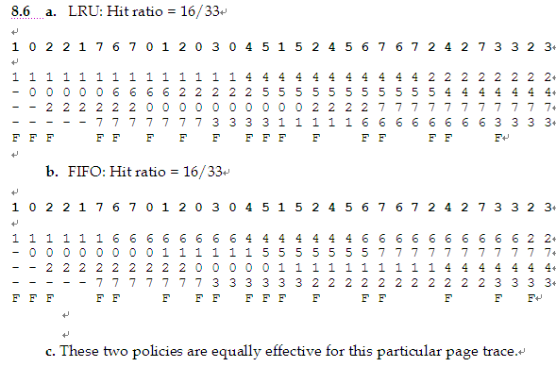

Slide 29
Problems7: 9.1 –题面
考虑以下进程集合
给出类似于表9.5和图9.5的分析
进程 | A | B | C | D | E
到达 | 0 | 1 | 3 | 9 | 12
处理 | 3 | 5 | 2 | 5 | 5

Slide 30
Problems8: 9.1 –答案
FCFS（先到先服务，非抢占）
0 | 1 | 2 | 3 | 4 | 5 | 6 | 7 | 8 | 9 | 10 | 11 | 12 | 13 | 14 | 15 | 16 | 17 | 18 | 19
A | A | A | B | B | B | B | B | C | C | D | D | D | D | D | E | E | E | E | E
进程 | A | B | C | D | E | 平均值
到达时间 | 0 | 1 | 3 | 9 | 12
服务时间(Ts) | 3 | 5 | 2 | 5 | 5
完成时间 | 3 | 8 | 10 | 15 | 20
周转时间(Tr) | 3-0=3 | 8-1=7 | 10-3=7 | 15-9=6 | 20-12=8 | 6.2
Tr/Ts | 1 | 1.4 | 3.5 | 1.2 | 1.6 | 1.74

Slide 31
Problems8: 9.1 –答案
RR q = 1（时间片轮转，抢占）
0 | 1 | 2 | 3 | 4 | 5 | 6 | 7 | 8 | 9 | 10 | 11 | 12 | 13 | 14 | 15 | 16 | 17 | 18 | 19
A | B | A | B | C | A | B | C | B | D | B | D | E | D | E | D | E | D | E | E
进程 | A | B | C | D | E | 平均值
到达时间 | 0 | 1 | 3 | 9 | 12
服务时间(Ts) | 3 | 5 | 2 | 5 | 5
完成时间 | 6 | 11 | 8 | 18 | 20
周转时间(Tr) | 6-0=6 | 11-1=10 | 8-3=5 | 18-9=9 | 20-12=8 | 7.6
Tr/Ts | 2 | 2 | 2.5 | 1.8 | 1.6 | 1.98

Slide 32
Problems: 9.1 –答案
RR q=4（时间片轮转，抢占）
0 | 1 | 2 | 3 | 4 | 5 | 6 | 7 | 8 | 9 | 10 | 11 | 12 | 13 | 14 | 15 | 16 | 17 | 18 | 19
A | A | A | B | B | B | B | C | C | B | D | D | D | D | E | E | E | E | D | E
进程 | A | B | C | D | E | 平均值
到达时间 | 0 | 1 | 3 | 9 | 12
服务时间(Ts) | 3 | 5 | 2 | 5 | 5
完成时间 | 3 | 10 | 9 | 19 | 20
周转时间(Tr) | 3-0=3 | 10-1=9 | 9-3=6 | 19-9=10 | 20-12=8 | 7.2
Tr/Ts | 1 | 1.8 | 3 | 2 | 1.6 | 1.88

Slide 33
Problems8: 9.1 –答案
SPN (最短进程优先，非抢占)
0 | 1 | 2 | 3 | 4 | 5 | 6 | 7 | 8 | 9 | 10 | 11 | 12 | 13 | 14 | 15 | 16 | 17 | 18 | 19
A | A | A | C | C | B | B | B | B | B | D | D | D | D | D | E | E | E | E | E
进程 | A | B | C | D | E | 平均值
到达时间 | 0 | 1 | 3 | 9 | 12
服务时间(Ts) | 3 | 5 | 2 | 5 | 5
完成时间 | 3 | 10 | 5 | 15 | 20
周转时间(Tr) | 3-0=3 | 10-1=9 | 5-3=2 | 15-9=6 | 20-12=8 | 5.6
Tr/Ts | 1 | 1.8 | 1 | 1.2 | 1.6 | 1.32

Slide 34
Problems8: 9.1 –答案
SRT（最短剩余时间优先，抢占）
0 | 1 | 2 | 3 | 4 | 5 | 6 | 7 | 8 | 9 | 10 | 11 | 12 | 13 | 14 | 15 | 16 | 17 | 18 | 19
A | A | A | C | C | B | B | B | B | B | D | D | D | D | D | E | E | E | E | E
进程 | A | B | C | D | E | 平均值
到达时间 | 0 | 1 | 3 | 9 | 12
服务时间(Ts) | 3 | 5 | 2 | 5 | 5
完成时间 | 3 | 10 | 5 | 15 | 20
周转时间(Tr) | 3-0=3 | 10-1=9 | 5-3=2 | 15-9=6 | 20-12=8 | 5.6
Tr/Ts | 1 | 1.8 | 1 | 1.2 | 1.6 | 1.32

Slide 35
Problems8: 9.1 –答案
HRRN(最高响应比,R=（w+s）/s,非抢占)
0 | 1 | 2 | 3 | 4 | 5 | 6 | 7 | 8 | 9 | 10 | 11 | 12 | 13 | 14 | 15 | 16 | 17 | 18 | 19
A | A | A | B | B | B | B | B | C | C | D | D | D | D | D | E | E | E | E | E
进程 | A | B | C | D | E | 平均值
到达时间 | 0 | 1 | 3 | 9 | 12
服务时间(Ts) | 3 | 5 | 2 | 5 | 5
完成时间 | 3 | 8 | 10 | 15 | 20
周转时间(Tr) | 3-0=3 | 8-1=7 | 10-3=7 | 15-9=6 | 20-12=8 | 6.2
Tr/Ts | 1 | 1.4 | 3.5 | 1.2 | 1.6 | 1.74

Slide 36
Problems8: 9.1 –答案
FB（反馈，时间片+动态优先级）(q=1，注意时间片到了，就绪队列没有进程则不降级)
0 | 1 | 2 | 3 | 4 | 5 | 6 | 7 | 8 | 9 | 10 | 11 | 12 | 13 | 14 | 15 | 16 | 17 | 18 | 19
A | B | A | C | B | C | A | B | B | D | D | D | E | E | E | B | D | E | D | E
进程 | A | B | C | D | E | 平均值
到达时间 | 0 | 1 | 3 | 9 | 12
服务时间(Ts) | 3 | 5 | 2 | 5 | 5
完成时间 | 7 | 16 | 6 | 19 | 20
周转时间(Tr) | 7-0=7 | 16-1=15 | 6-3=3 | 19-9=10 | 20-12=8 | 8.6
Tr/Ts | 2.33 | 3 | 1.5 | 2 | 1.6 | 2.286

Slide 37
Problems8: 9.1 –答案
FB q=2^{i}(注意时间片到了，就绪队列没有进程则不降级)
0 | 1 | 2 | 3 | 4 | 5 | 6 | 7 | 8 | 9 | 10 | 11 | 12 | 13 | 14 | 15 | 16 | 17 | 18 | 19
A | B | A | A | C | B | B | C | B | B | D | D | E | D | D | E | E | D | E | E
进程 | A | B | C | D | E | 平均值
到达时间 | 0 | 1 | 3 | 9 | 12
服务时间(Ts) | 3 | 5 | 2 | 5 | 5
完成时间 | 4 | 10 | 8 | 18 | 20
周转时间(Tr) | 4-0=4 | 10-1=9 | 8-3=5 | 18-9=9 | 20-12=8 | 7.0
Tr/Ts | 1.33 | 1.8 | 2.5 | 1.8 | 1.6 | 1.81

Slide 38
Problems8: 9.2 –题面
考虑以下进程集合
给出类似于表9.5和图9.5的分析
进程 | A | B | C | D
到达 | 0 | 1 | 2 | 3
处理 | 1 | 9 | 1 | 9

Slide 39
Problems8: 9.2 –思路
参考Problem7

Slide 40
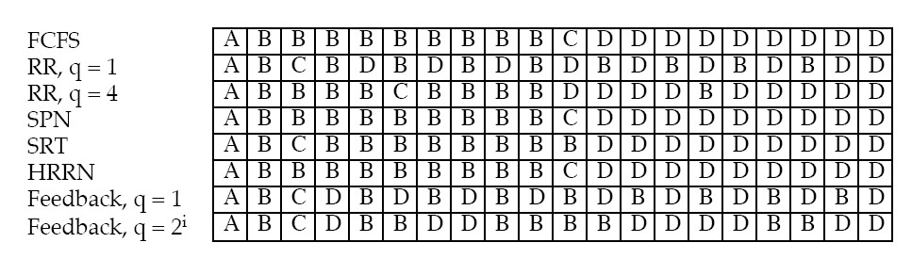
Problems8: 9.2 –答案

Slide 41
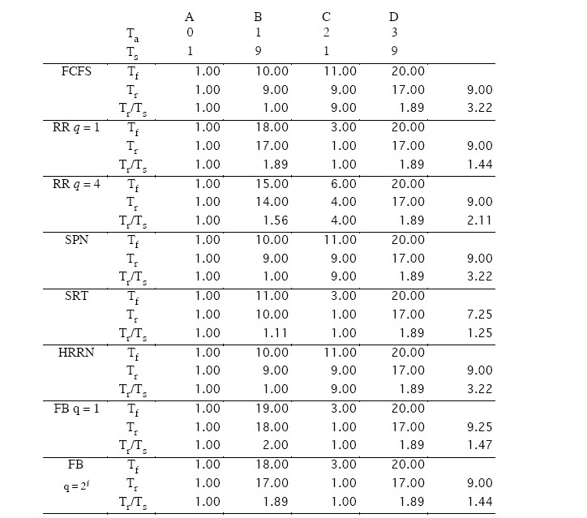
Problems8: 9.2 –答案2/2

Slide 42
Problems9: 11.3 –题面
使用与表11.2类似的方式，分析下列磁道请求：27，129，110，186，147，41，10，64，120。初始磁道为100
（1）磁头沿磁道号减小的方向运行
（2）磁头沿磁道号增大的方向运行

Slide 43
Problems9: 11.3 –思路and答案
知识点：各种磁盘调度算法
FIFO SSTF SCAN C-SCAN
（1）磁头沿磁道号减小的方向运行
FIFO 初始磁道为100
27，129，110，186，147，41，10，64，120
Next | 27 | 129 | 110 | 186 | 147 | 41 | 10 | 64 | 120 | AVG
越过 | 73 | 102 | 19 | 76 | 39 | 106 | 31 | 54 | 56 | 61.8

Slide 44
Problems9: 11.3 –答案
SSTF(最短服务时间)
初始磁道为100
27，129，110，186，147，41，10，64，120
Next | 110 | 120 | 129 | 147 | 186 | 64 | 41 | 27 | 10 | AVG
越过 | 10 | 10 | 9 | 18 | 39 | 122 | 23 | 14 | 17 | 29.1

Slide 45
Problems9: 11.3 –答案
SCAN(磁头沿一个方向往返，满足运动方向上的请求)
初始磁道为100
27，129，110，186，147，41，10，64，120
Next | 64 | 41 | 27 | 10 | 110 | 120 | 129 | 147 | 186 | AVG
越过 | 36 | 23 | 14 | 17 | 100 | 10 | 9 | 18 | 39 | 29.6

Slide 46
Problems9: 11.3 –答案
C-SCAN（磁头向一个方向单向运动）
初始磁道为100
27，129，110，186，147，41，10，64，120
Next | 64 | 41 | 27 | 10 | 186 | 147 | 129 | 120 | 110 | AVG
越过 | 36 | 23 | 14 | 17 | 176 | 39 | 18 | 9 | 10 | 38

Slide 47
Problems9: 11.3 –答案
（2）磁头沿磁道号增大的方向运动
FIFO,SSTF与磁头运动方向无关，结果与上题一致
SCAN
初始磁道为100
27，129，110，186，147，41，10，64，120
Next | 110 | 120 | 129 | 147 | 186 | 64 | 41 | 27 | 10 | AVG
越过 | 10 | 10 | 9 | 18 | 39 | 122 | 23 | 14 | 17 | 29.6

Slide 48
Problems9: 11.3 –答案
C-SCAN
初始磁道为100
27，129，110，186，147，41，10，64，120
Next | 110 | 120 | 129 | 147 | 186 | 10 | 27 | 41 | 64 | AVG
越过 | 10 | 10 | 9 | 18 | 39 | 176 | 17 | 14 | 23 | 38

Slide 49
Problems10: –题面
There is sequence of disk track requests:75 62 99 144 50 162 110 26 198.
Assume that the disk head
  is initially positioned over track 100
  and is moving in the direction of decreasing track number.
Question: For FIFO/SSTF/SCAN/C-SCAN
  What is the tracking order?
  What is Average Track Length?

Slide 50
Problems10: –答案
FIFO |  | SSTF
Next track accessed | Number of tracks traversed | Next track accessed | Number of tracks traversed
75 | 25 | 99 | 1
62 | 13 | 110 | 11
99 | 37 | 144 | 34
144 | 45 | 162 | 18
50 | 94 | 198 | 36
162 | 112 | 75 | 123
110 | 52 | 62 | 13
26 | 84 | 50 | 12
198 | 172 | 26 | 24
Average seek length | 64.6 | Average seek length | 30

Slide 51
Problems10: –答案2/2
SCAN |  | C-SCAN
Next track accessed | Number of tracks traversed | Next track accessed | Number of tracks traversed
99 | 1 | 99 | 1
75 | 24 | 75 | 24
62 | 13 | 62 | 13
50 | 12 | 50 | 12
26 | 24 | 26 | 24
110 | 84 | 198 | 172
144 | 34 | 162 | 36
162 | 18 | 144 | 18
198 | 36 | 110 | 34
Average seek length | 23.5 | Average seek length | 33.1

